Slide 1
Выбор метода для определения параметров модели Басса прогнозирования развития возобновляемой энергетики на примере ветрогенерации на языке программирования Python с использованием библиотеки scipy
Ухтинский Государственный Технический Университет
Подготовил: Никифоров М.М. студент группы ИВТ-22оз-М
Научный руководитель: Доцент кафедры ВТИСИТ –Куделин А.Г.
Ухтинский государственный технический университет
E-mail: nikiforov1601@yandex.ru

Slide 2
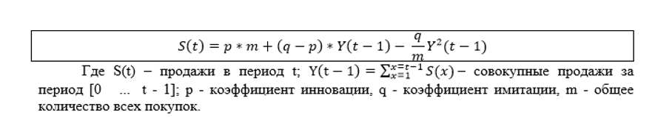
В качестве модели была использована формула Басса:

Slide 3
Данные, используемые при исследовании
Были использованы данные по ветрогенерации за период с 1995 по 2020 гг в следующих регионах:
Суммарные данные по миру
Европа
Северная Америка
Центральная и Южная Америка
Африка
Азиатско-Тихоокеанский регион
Средний Восток

Slide 4
Методы применения модели к исследуемым данным
В ручном режиме, используя MS Excel
В автоматическом режиме, используя библиотеку Scipy языка программирования Python

Slide 5
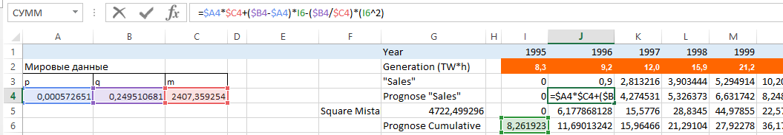
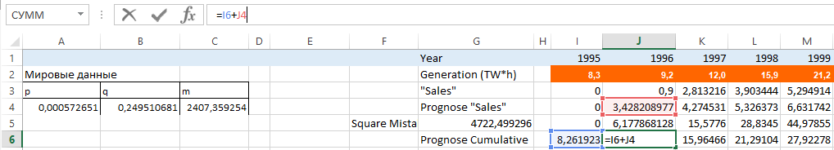
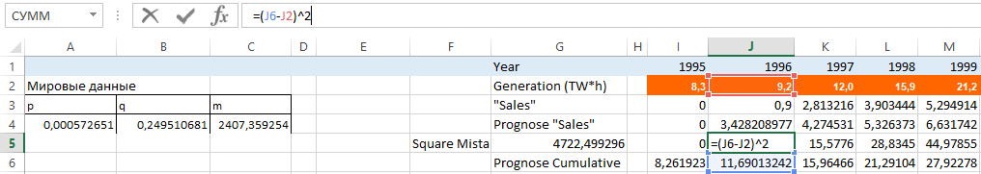
Исследование в ручном режиме

Slide 6
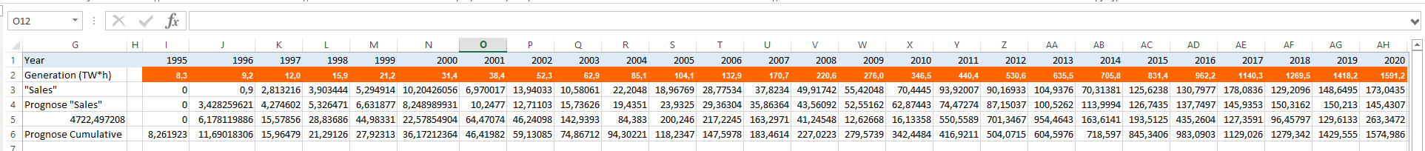
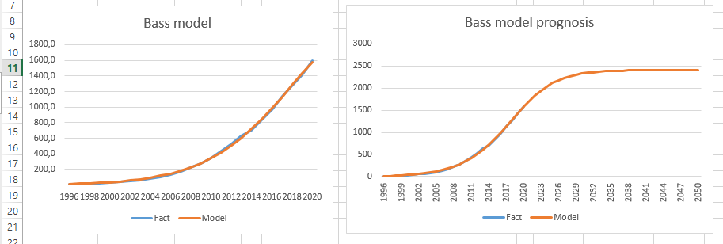

Slide 7
Автоматизация применения модели к исследуемым данным
Язык программирования Python, библиотека Scipy
def Bass(x, P, Q, M):
"""
Функция расчета Prognose Sales
x: величина Prognose Generation за прошлый год.
"""
return (P*M+(Q-P)*(x))-(Q/M)*(x**2)

Slide 8
def squareMistake(k: tuple, *sales) -> float:
"""
Функция для минимизации через scipy.
Рассчитывает сумму квадратов разностей значений Prognose Generation и Prognose Sales.
k: кортеж начальных параметров (P, Q, M);
sales: кортеж Sales.
"""
# Начальные значения для первого года
p0 = 0 # Prognose Sales
c0 = sales[0] # Prognose Generation
res = 0 # Значение суммы разности квадратов
# Набираем результат суммы разности квадратов за имеющиеся годы
for i in range(1, len(sales)):
p = Bass(c0, P=k[0], Q=k[1], M=k[2]) # Новый Prognose Sales
c = c0 + p # Новый Prognose Generation
res += (c - sales[i])**2 # Добавляем к сумме разности квадратов
# Обновляем значения
p0 = p
c0 = c
return res

Slide 9
Применение библиотеки Scipy
scipy.optimize - предоставляет функции для минимизации (или максимизации) целевых функций, возможно, с учетом ограничений. Он включает в себя решатели для нелинейных задач (с поддержкой алгоритмов локальной и глобальной оптимизации), линейного программирования, ограниченного и нелинейного метода наименьших квадратов, поиска корней и подбора кривой.
curve_fit - функция, использующая нелинейный метод наименьших квадратов, чтобы подогнать функцию f к данным.
minimize – функция, минимизация скалярной функции одной или нескольких переменных.

Slide 10
Подбор начальных значений p, q, m
popt, pcov = curve_fit(Bass, data.generate, data.Sales,
bounds=(0, np.inf), method='trf', maxfev = 10000)
p0 = popt[0]
q0 = popt[1]
m0 = popt[2]
popt - Оптимальные значения параметров, чтобы сумма разности квадратов f(xdata, *popt) - ydata была минимизирована.
pcov - Расчетная ковариация popt

Slide 11
Минимизация суммы разности квадратов
k0 = [p0, q0, m0] # Начальные значения параметров
kb = ((0, None), (0, None), (0, None)) # Все параметры неотрицательные
res = minimize(squareMistake, k0, args=Generation, method=n, bounds=kb)
Returns:
x - массив решений,
success - логический флаг, указывающий, успешно ли завершился оптимизатор,
message - описывающее причину завершения.
n – метод, который применяет определенный алгоритм для оптимальной минимизации
Nelder-Mead - симплекс-метод является самым простым способом свести к минимуму явно определенную и довольно гладкую функцию
Powell - алгоритм минимизации без градиента
L-BFGS-B - метод от Бройдена–Флетчера–Гольдфарба–Шанно, реализованный с уменьшенным потреблением памяти за счет частичной загрузки векторов из матрицы Гессе
TNC - ограниченное число итераций, хорош для нелинейных функций с большим числом независимых переменных
SLSQP - последовательное квадратичное программирование с ограничениями, ньютоновский метод решения системы Лагранжа
trust-constr - поиск локального минимума в доверительной области

Slide 12
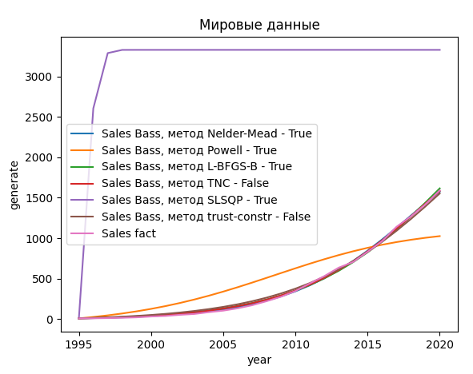
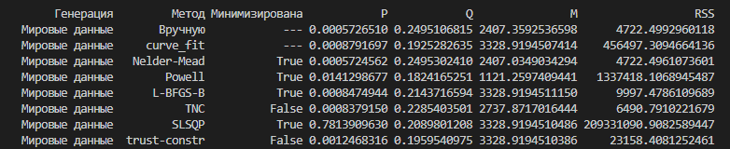
Поиск оптимального метода

Slide 13
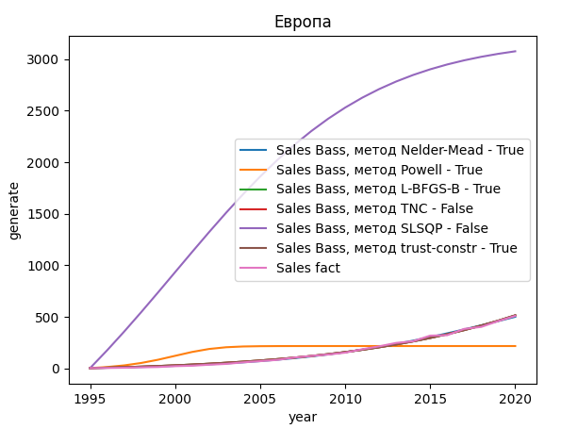
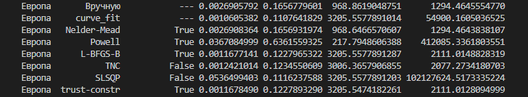
Поиск оптимального метода

Slide 14
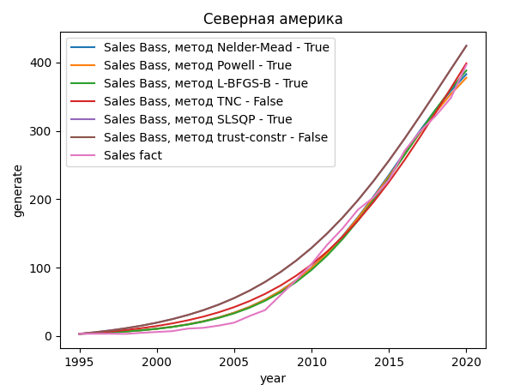
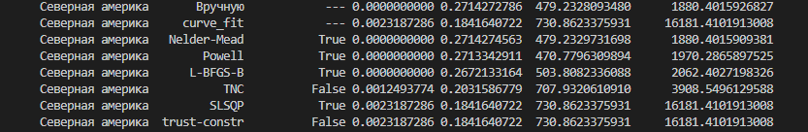
Поиск оптимального метода

Slide 15
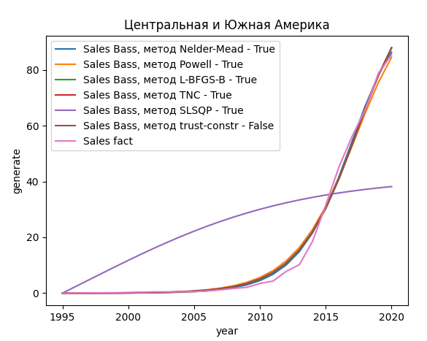
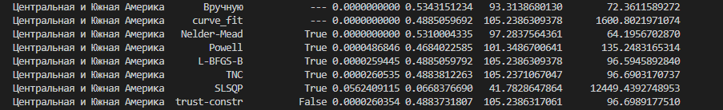
Поиск оптимального метода

Slide 16
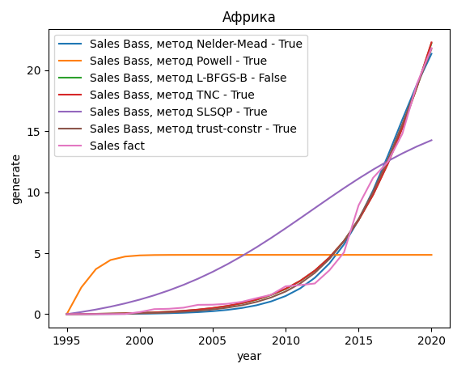
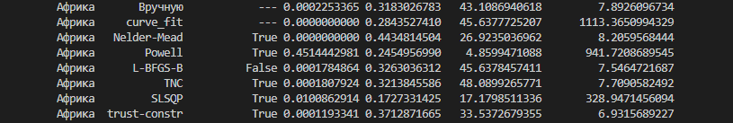
Поиск оптимального метода

Slide 17
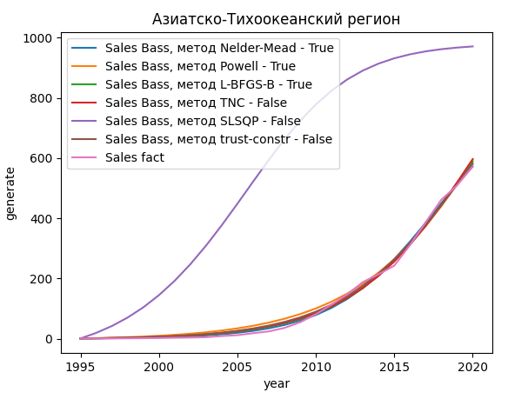
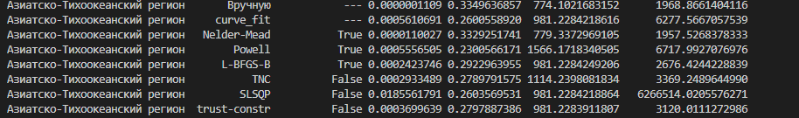
Поиск оптимального метода

Slide 18
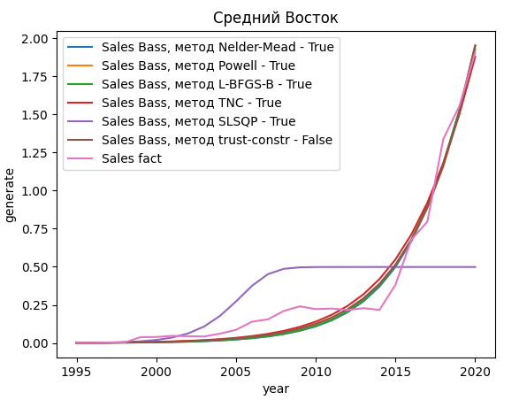
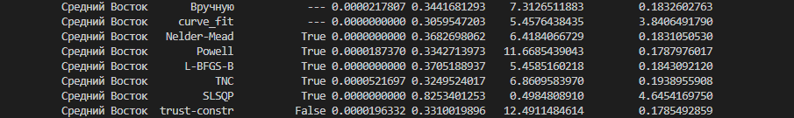
Поиск оптимального метода

Slide 19
Заключение
Проведя исследование по нахождению метода для определения параметров модели Басса на языке программирования Python с использованием библиотеки scipy, можно сделать вывод, что нет универсального алгоритма. Следовательно, необходимо использовать тот метод, который является самым оптимальным при подборе параметров.
В дальнейшей работе будет использоваться метод, который даёт наименьшую сумму разности квадратов.

Slide 20


